Slide 1
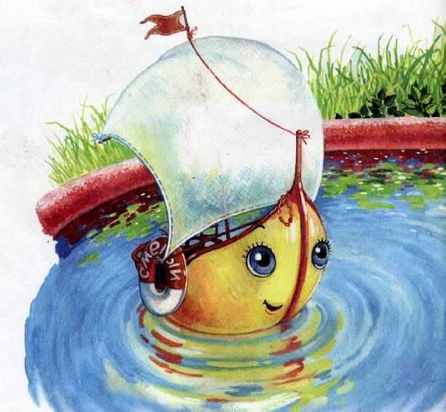
«Куда вы, кораблик, плывёте И где вы, кораблик, живёте?...»
презентацию выполнила
учитель начальных классов
МБОУ «СОШ №1» п. Пурпе ЯНАО
Корягина Т.Н.

Slide 2
Ответьте, кто автор этих строчек?
У пони - длинная чёлка Из нежного шёлка, Он возит тележку В такие края, Где мама каталась И папа катался, Когда они были Такие, как я. …
Под грустное мычание, Под бодрое рычание, Под дружеское ржание Рождается на свет…
Обняла ромашка Белую ромашку, И стоят в обнимку - Сердце нараспашку! …
Юнна Петровна Мориц

Slide 3
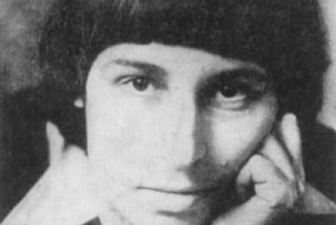
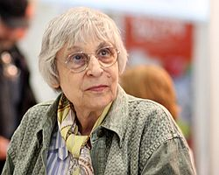
Биография
Родилась 2 июня 1937 года в Киеве (Украина) в семье служащих.У отца было двойное высшее образование: инженерное и юридическое. Работал инженером на транспортных ветках. Мама закончила гимназию до революции, давала уроки французского, математики, работала на художественных промыслах, медсестрой в госпитале и кем придётся, даже дровосеком.
Юнна Петровна в 1955-ом поступила на дневное отделение поэзии Литературного института в Москве и закончила его в 1961 году.
Юнна Петровна (Пинху́совна) Мориц

Slide 4
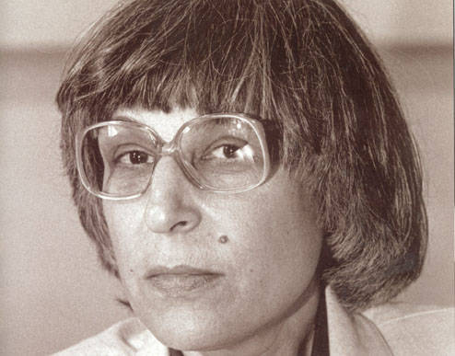
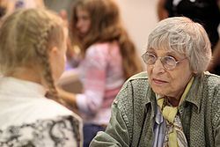
В 1963 году были напечатаны стихотворения для детей в журнале "Юность", где возникла рубрика "Для младших братьев и сестёр".
Ее стихи завоевали популярность, многие были положены на музыку, экранизированы в мультипликации.
Стихи Юнны Мориц переведены на европейские языки, а также на японский и китайский

Slide 5
Книги для детей «от 5 до 500 лет»

Slide 6
Мальчик шёл, сова летела, Крыша ехала домой, Эта крыша не хотела Спать на улице зимой…
Когда я с дерева слезал, Меня бы крокодил слизал, Но чудом спас меня профессор Вагон Вагонович Вокзал…

Slide 7
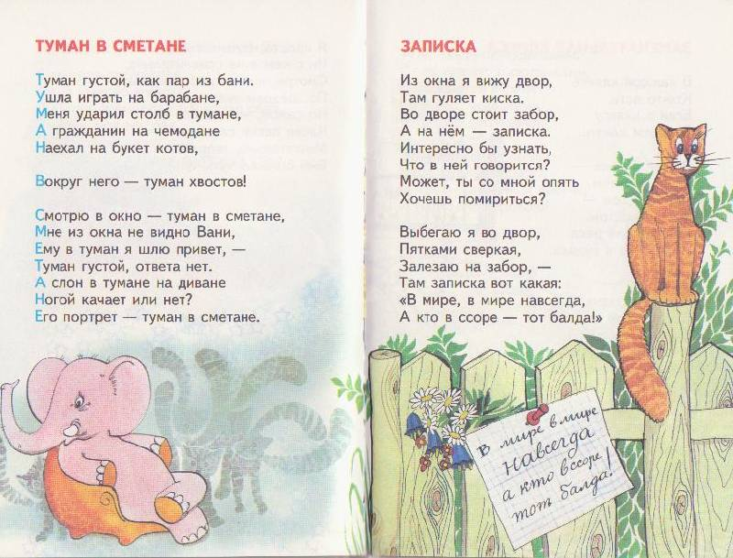

Slide 8
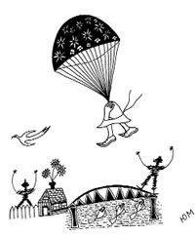
Вам хорошо известны песни на стихи Юнны Мориц. Они изящны, с юмором часто обращены к детям, и дети любят и ценят праздничную поэтическую игру, которую предлагает им автор.

Slide 9
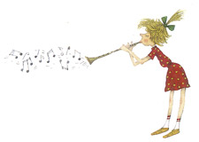
Давайте вспомним и попробуем допеть!
Под грустное мычание, Под бодрое рычание, Под дружеское ржание Рождается на свет Большой секрет Для маленькой, Для маленькой такой компании, Для скромной такой компании Огромный такой Секрет: …
- Ах, было б только с кем... Ах, было б только с кем... Ах, было б только с кем Поговорить!

Slide 10
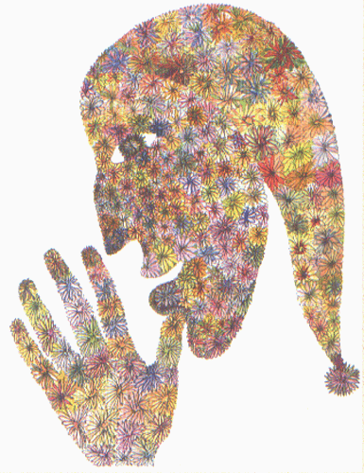
Загляните на страничку. Прочитайте удивительные стихи поэтессы.
Шло по улице окно
В городе, в посёлке, В снегопадном шёлке, Шло по улице окно С ангелом на ёлке.
Шло по улице окно, Там, где ночь стояла. Ночь стояла, шло окно, Ангелом сияло.
Шло по улице окно С ангелом лучистым. Это было не в кино С ангелом-артистом.
Это шло моё окно В снегопадном шёлке, В гости шло к тебе оно С ангелом на ёлке.
Букет котов
У меня уже готов Для тебя букет котов, Очень свежие коты! Они не вянут, как цветы. Вянут розы и жасмин, Вянут клумбы георгин, Вянут цветики в саду, На лугу и на пруду, А у меня - букет котов Изумительной красы, И, в отличье от цветов, Он мяукает в усы. Я несу букет котов, Дай скорее вазу. Очень свежие коты - Это видно сразу!

Slide 11
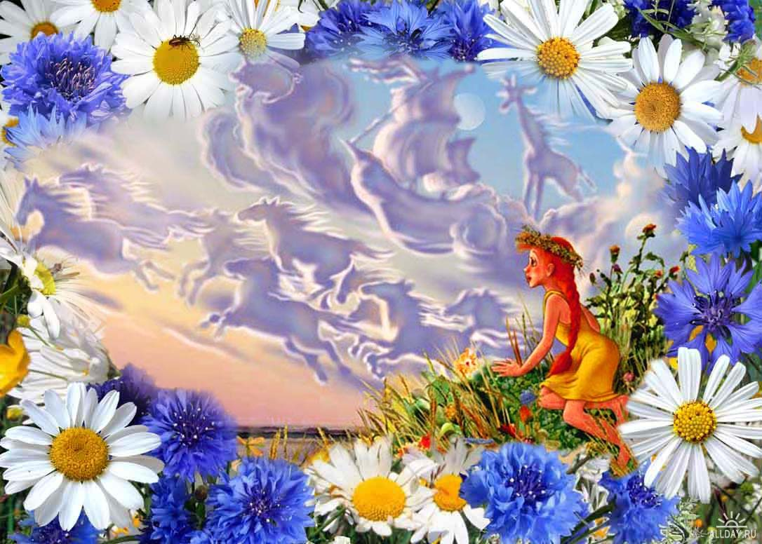
Читая стихи поэтессы, мы попадаем в мир фантазии. Ее герои милые и добродушные, озорные и весёлые, необычные и даже фантастические. В её поэзии действуют законы игры, смешного сна и весёлой путаницы. Взрослые становятся детьми, а дети могут выдумывать всё, что угодно, фантазировать, сочинять необычные слова, отправляться с героями в веселые путешествия.

Slide 12
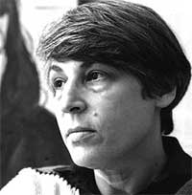
Юнна Мориц является обладателем премии имени А.Д. Сахарова — «за гражданское мужество писателя», российской премии «Триумф», итальянской премии «Золотая роза».
Юнна Мориц — победитель Московской книжной ярмарки 2005 года в номинации «Книга года», обладательница премии имени А.Дельвига 2006 года, премии «Вместе с книгой мы растём» на книжной ярмарке в Москве 2008 года и премии Правительства РФ за книгу «Крыша ехала домой» (2011).
«Я верую в Творца Вселенных, в безначальность и бесконечность, в бессмертие души. Никогда не была атеистом и никогда не была членом какой-либо из религиозных общин»

Slide 13
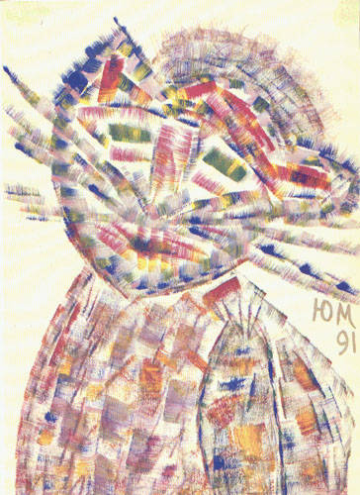
Сайты:
http://www.livelib.ru
http://allforchildren.ru
http://taberko.livejournal.com
http://nnm.me
http://bookmix.ru
http://sergeytatiananikitiny.com

